Slide 1
NOVÉ ZBRAŇOVÉ SYSTÉMY, 3D tisk, nanotechnologie a nové materiály
TEZE: Nové materiály, výrobní postupy a zbraňové systémy zvýší naši bezpečnost, ulehčí nám život a přinesou novou prosperitu. Nanotechnologií se nemůžeme dočkat!

Slide 2
Nové zbraňové systémy
Dlouhodobě dochází k rozvoji nových zbraňových systémů, lze vyjádřit ve třech rovinách:
  Neletální zbraně – dlouhodobý rozvoj
    Velký rozsah – ale hlavně akustické a elektromagnetické zbraně
    Využití proti materiálním i lidským cílům
    Pozitivní využití – proti davu, mírové mise, boj proti terorismu
  Letální zbraně
    Rozvíjení již dříve navrhnutých zbraní
    Coilgun, railgun, hypersonické zbraně, exoskelety a další
  Obranné systémy
    Projekt Tungsten Shield

Slide 3
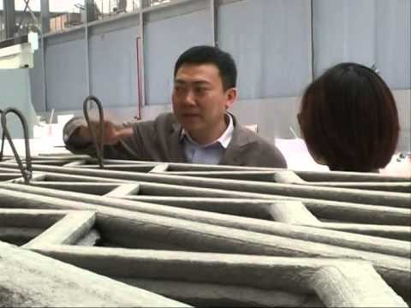
3D tisk
Obecné dopady na environmentální bezpečnost
  Posílení energetické efektivity
  Menší plýtvání materiálem
  Zvýšená životnost produktů
  Redukce transportních potřeb
  Možnost přizpůsobení produktu (Gilpin 2014a)
Humanitární pomoc a reakce na katastrofy
  Pro reakci a připravenosti na hrozby i jejich mitigaci
  Zvýšení přístupnosti – alternativa leteckému mostu
  Redukce zranitelnosti zásobovacího řetězce
  Tisk konstrukcí (Beckhusen 2013; Kuhn 2016)
  Tisknutí jídla (Picone 2014)
Medicína a biotisk
  Vývoj tisku tkání, umělých končetin i celých orgánů – přizpůsobení
  Tisk léků? (Gilpin 2014a; Kuhn 2016; Gilpin 2014b)
Rozvoj lidského potenciálu
  Nárůst lidské kreativity, možnost vizuální výuky, zcela nové médium (Kuhn 2016)

Slide 4
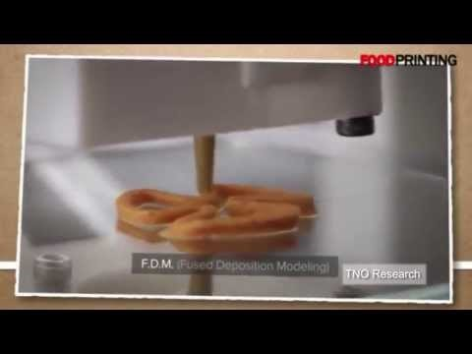
3D tisk ve vojenství a vesmíru
Využití ve vojenství a ve vesmíru
  Zefektivnění vývoje technologií – tisknutí prototypů
  Tisk munice, části zbraní / zbraňových systémů, tisk celých zbraní
  Prostor pro kreativitu a rychlé uvedení „vychytávek“ do praxe
  Potenciál odlehčení a zvýšení odolnosti součástek
  Podstatné zkrácení logistického řetězce
  Redukce závislosti na vzdálených fyzických materiálech (Burke 2013)
3D tisk v nulové gravitaci
  Soběstačné vesmírné mise
  Tisk jídla (Burke 2013; Werrell, Femia 2015)

Slide 5
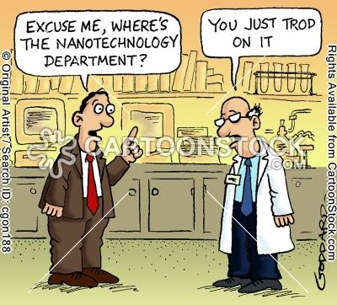
Nanotechnologie - Co je malé, to je hezké...
Co jsou nanotechnologie?
Široké využití již nyní
Budoucnost => revoluce v téměř všech oblastech lidské činnosti; vývoj má dalekosáhlou aplikovatelnost
Výpočetní technika, Medicína (léčba nejen rakoviny, AIDS…), Životní prostředí a ekologie (likvidace odpadu a skleníkových plynů, produkce pitné vody), Energetická bezpečnost (alternativní energie)…
A co Bezpečnost?

Slide 6
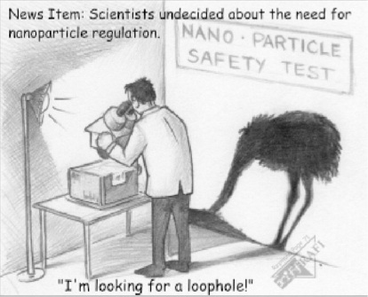
Nanotechnologie - : „Říci, že nanočástice jsou nebezpečné lidskému zdraví, je totéž, jako říci, že nebezpečné lidskému zdraví jsou chemikálie.“
Větší přínos než rizika => enormní investice
Množství rizik je způsobeno širokou aplikovatelností nanotechnologií
Řada z nich zvládnutelná a pramenící z obav z neznáma
Výzkum rizik probíhá – spíše neveřejné publikace
=> KONTROLA A ADEKVÁTNÍ REGULACE - NIKOLIV ZÁKAZ VÝVOJE!

Slide 7
Shrnutí
Nové zbraňové systémy, materiály, 3D tiskárny a nanotechnologie přinášejí nové možnosti ve všech oblastech lidského života, mají potenciál řešit extrémní situace, jako například humanitární pomoc při konfliktech a přírodních katastrofách, posouvat vývoj kupředu a mohou být šetrnější k životnímu prostředí.
Současně jsou ale velmi dobře využitelné i v běžném životě. Omezovat rozvoj bezpečných technologií by bylo chybou, protože produkty z 3D tiskáren a nanotechnologie jsou budoucností.

Slide 8
Zdroje
Beckhusen, R. (2013): In Tomorrow´s Wars, Battles Will Be Fought With a 3-D Printer. Wired. Available at: https://www.wired.com/2013/05/military-3d-printers/
Burke, M. M. (2013): 3-D Printing a World of Possibilities for Military. Military.com. Available at: http://www.military.com/daily-news/2013/07/22/3d-printing-a-world-of-possibilities-for-military.html
Gilpin, L. (2014a): 10 Industries 3D Printing Will Disrupt or Decimate. TechRepublic. Available at: http://www.techrepublic.com/article/10-industries-3d-printing-will-disrupt-or-decimate/
Gilpin, L. (2014b): The Dark Side of 3D Printing: 10 Things To Watch. Available at: http://www.techrepublic.com/article/the-dark-side-of-3d-printing-10-things-to-watch/
Kuhn, H. A. (2016): Computer Science and 3D Printing: Molding the Future and Changing Lives. Computer Science Online. Available at: http://www.computerscienceonline.org/cutting-edge/3d-printing/
Picone, K. (2014): 5 Ways 3D Printing Will Change The World. All That Is Interesting. Available at: http://all-that-is-interesting.com/3d-printing
Werrell, C. E., Femia, F. (2015): Combating Climate Risks in 3D. Bulletin of the Atomic Acientists. Available at: http://thebulletin.org/combating-climate-risks-3d8400

Slide 9
Zdroje II
SVRŠEK, Jiří. 2004„Vojenské využití nanotechnologie“ Natura. Dostupné z: http://natura.baf.cz/natura/2004/12/20041203.html
TŮMA, Miroslav. „Nanotechnologie - "spása lidstva" s bezpečnostními riziky?“ Mezinárodní vztahy. 2004, vol. 39, no. 2, s. 36-48. Dostupný z: https://mv.iir.cz/article/view/114
Schmidt, Karen. 2007. Nanofrontiers: Vision for the Future of Nanotechnology. Woodrow Wilson International Center for Scholars. Dostupné z: http://www.nanotechproject.org/file_download/files/PEN6_NanoFrontiers.pdf
Future Nanotechnology. Dostupné z: http://www.futurenanotechnology.net/
NDHS. „Nanotechnology in the Military.“ Dostupné z: http://ice.chem.wisc.edu/Small%20Science/From_Small_Science_Comes_Big_Decisions/Choices_files/Military.pdf
Wuppertal Institute for Climate, Environment and Energy. The future of nanotechnology:
We need to talk. Dostupné z: ftp://ftp.cordis.europa.eu/pub/nanotechnology/docs/nanologue_scenarios_en.pdf

